Slide 1


Final Presentation Task Manager-ZEn
Victor, Salin, Roy
Team 1 @ Frond end web development Cohort 1st

Slide 2

組員介紹
Team 1 (Frond End Web Development Program)
@ Generation CLAP@JC
.
Victor
Salin
Roy

Slide 3
Task Manager --ZEN
組員介紹
何謂 ZEN
ZEN 示範
(I)--首頁
(II)--主要功能及其他特色
ZEN 開發藍圖,理念及演變
開發工具,發展平台及其應用
組員分享
Q&A時間
Team 1 @ Frond end web development

Slide 4
Zen
“一個簡潔,直觀及實用的任務管理工具的網頁,讓你從繁忙生活中取得平衡,將您的寶貴時間花在其他更重要的事情上。”

Slide 5
首頁介紹

Slide 6
Zen主頁主要功能及特色
增加及修改任務
添加及編輯任務的名稱、任務內容, 截止限期、委派人、優先次序或進度
任務排序及搜查
排序選項,比如根據截止日期、優先級排列您的任務列表。
輸入關鍵字眼,快速尋找那些在您列表清單中塵封已久的任務。

Slide 7
ZEn主要功能及特色
儀表板
通過看板視圖一目了然您的工作流程,進度及及已完成任務
網頁程式會根據使用者的裝置，以符合版面大小的樣式來顯示網頁的內容
RWD

Slide 8
網頁開發架構工具/平台

Slide 9


網站基本結構
首頁<Validation Form>
頁面連結
主頁Table
網頁的外衣。
比如，標題字體、顏色變化，加入背景圖片、邊框等。所有這些用來改變內容外觀的東西稱之為表現。

Slide 10

JavaScript是用來實現網頁上的特效效果。 如： 鼠標滑過彈出下拉菜單, 任務增加及修改功能, dashboard的任務數據

Slide 11


jQuery
Bootstrap

Slide 12
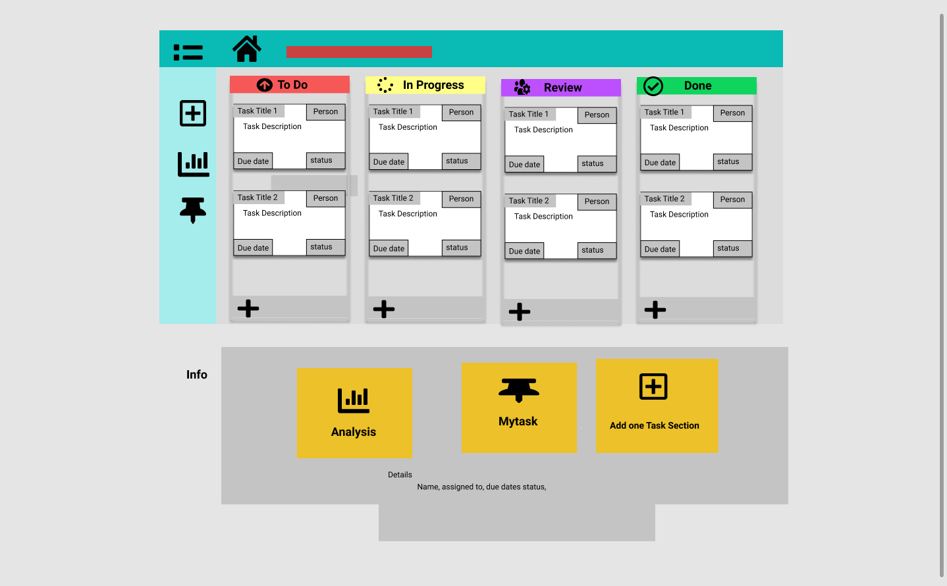
開發藍圖

Slide 13

Image SLide
THANK YOU

Slide 14
THANK YOU
WOODGROVE BANK

Slide 15
組員分享及Q&A環節

